Slide 1


Slide 2

《概率论与数理统计》第十五次课
命题专家眼中的第三章
目 录：
知识点再回顾
硕士入学试题赏析

Slide 3
一.知识点回顾
二维随机变量
联合分布函数
二维离散型随机变量
联合分布律
二维连续型随机变量
联合密度函数
边缘分布
随机变量的独立性
随机变量函数的分布

Slide 4
一.知识点回顾
二维随机变量 (X, Y)
联合分布函数
F(x, y) = P( X ≤ x, Y ≤ y)
(1) F(x, y) 关于 x 和 y 分别单调增.
(2) 0 ≤ F(x, y) ≤ 1，且
F(−∞, y) = F(x, −∞) =0，
F(+∞, +∞) = 1.
(3) F(x, y) 关于 x 和 y 分别右连续.
边缘分布函数
X ∼ F_{X} (x) = F(x, +∞),
Y ∼ F_{Y} (y) = F(+∞ , y).

Slide 5
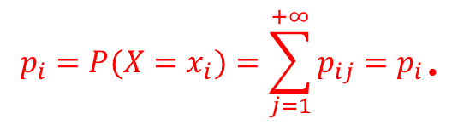
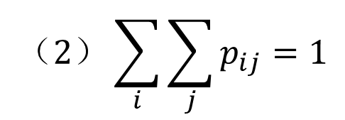
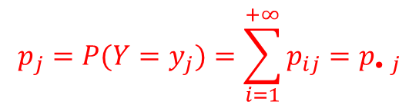
一.知识点回顾
二维离散型随机变量
联合分布律
p_{ij} = P(X=x_{i}, Y=y_{j})， i, j=1, 2, ...,
$$（2）\sum_{i}{\sum_{j}{p_{ij}}=1}$$
(1) p_{ij} ≥ 0
$$p_{i}=P(X=x_{i})=\sum_{j=1}^{+∞}{p_{ij}}=p_{i •}$$
$$p_{j}=P(Y=y_{j})=\sum_{i=1}^{+∞}{p_{ij}}=p_{• j}$$
边缘分布律
X ∼
Y ∼

Slide 6
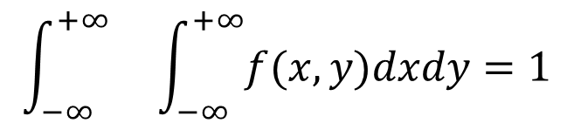

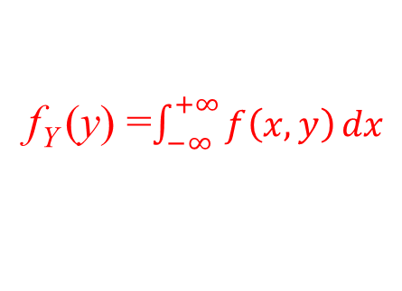
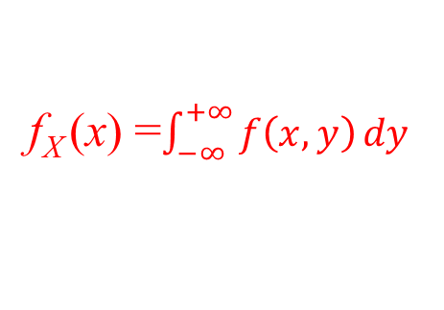
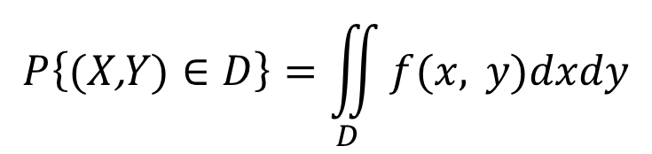
一.知识点回顾
二维连续型随机变量
联合分布密度
$$f(x, y\text{)}$$
$$\int_{−∞}^{+∞}{}\int_{−∞}^{+∞}{f(x,y)dxdy=1}$$
(1) f(x, y) ≥ 0.
(2)
$$P\left\{\text{(}X\text{,}Y\text{)}∈D\right\}=\iint_{D}{f(x, y)dxdy}$$
边缘密度函数
X ∼
Y ∼
f_{X} (x) =$\int_{−∞}^{+∞}{f\left(x,y\right)}dy$
f_{Y} (y) =$\int_{−∞}^{+∞}{f\left(x,y\right)}dx$

Slide 7




一.知识点回顾
随机变量$X$和$Y$相互独立
随机变量函数的分布
离散型
$$F(x,y)=F_{X}(x)F_{Y}(y),$$
将函数值一一列出,
再将相等的值合并.
$p_{ij}=p_{i•}⋅p_{•j}, i,j=1,2,⋯.$
连续型
$$f(x,y)≡f_{X}(x)f_{Y}(y).$$
分布函数法
公式法

Slide 8
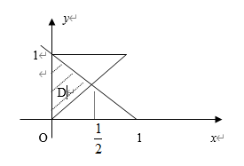
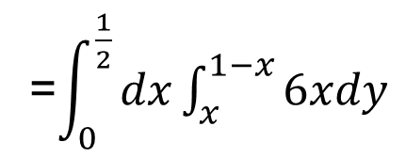


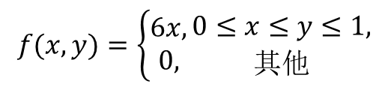
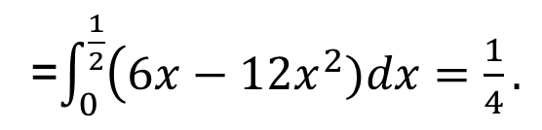
二.真题赏析
例1（2003数一）设二维随机变量(X,Y)的概率密度为
则 _____.
$$f(x,y)=\left\{\begin{matrix}6x, \\ 0,\end{matrix}\right.\begin{matrix}0≤x≤y≤1, \\ 其他\end{matrix}$$
$$P\{X+Y≤1\}=$$
解：
$$P\{X+Y≤1\}=$$
=$\int_{0}^{\frac{1}{2}}{dx\int_{x}^{1−x}{6xdy}}$
=$\int_{0}^{\frac{1}{2}}{\left(6x−12x^{2}\right.})dx=\frac{1}{4}.$

Slide 9




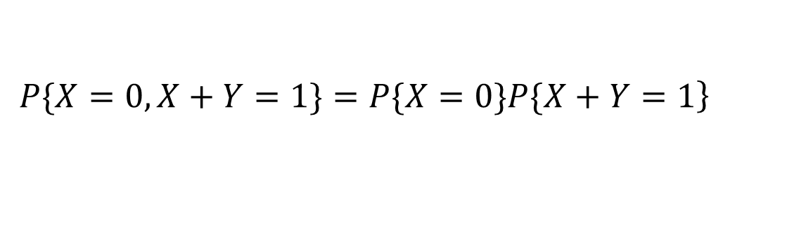


二.真题赏析
例2（2005数一）设二维随机变量(X,Y) 的概率分布为
已知随机事件 与 相互独立，求a，b.
$\left\{X=0\right\}$
$$\left\{X+Y=1\right\}$$
解：
由归一性
随机事件 与 相互独立，则
$\left\{X=0\right\}$
$$\left\{X+Y=1\right\}$$
$$\left.P\{X=0,X+Y=1\}=P\{X=0\}P\{X+Y=1\right\}$$
$$a=\left(0.4+a)(a+b\right)$$

Slide 10
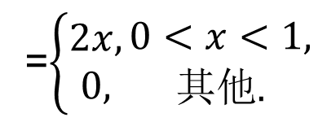
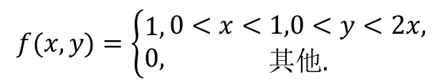
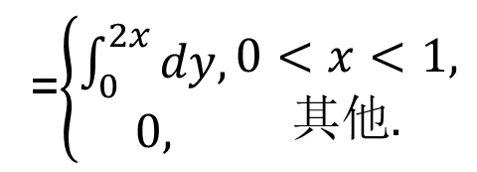
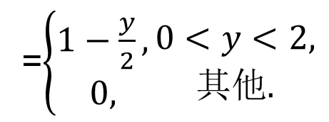
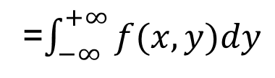
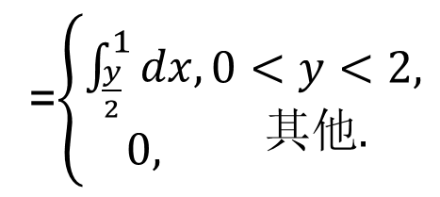
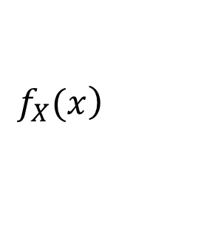

二.真题赏析
例3（2005数一）设二维随机变量(X,Y)的概率密度为
求：（I） (X,Y)的边缘概率密度.
（II） 的概率密度.
$$f(x,y)=\left\{\begin{matrix}1, \\ 0,\end{matrix}\right.\begin{matrix}0<x<1,0<y<2x, \\ 其他.\end{matrix}$$
$$Z=2X−Y$$
解： （I） X的边缘概率密度
=$\left\{\begin{matrix}\int_{0}^{2x}{dy,} \\ 0,\end{matrix}\right.\begin{matrix}0<x<1, \\ 其他.\end{matrix}$
=$\left\{\begin{matrix}2x, \\ 0,\end{matrix}\right.\begin{matrix}0<x<1, \\ 其他.\end{matrix}$
$$\left.f_{X}(x\right)$$
=$\int_{−∞}^{+∞}{f(x,y)dy}$
Y的边缘概率密度
=$\left\{\begin{matrix}\int_{\frac{y}{2}}^{1}{dx,} \\ 0,\end{matrix}\right.\begin{matrix}0<y<2, \\ 其他.\end{matrix}$
=$\left\{\begin{matrix}1−\frac{y}{2}, \\ 0,\end{matrix}\right.\begin{matrix}0<y<2, \\ 其他.\end{matrix}$

Slide 11
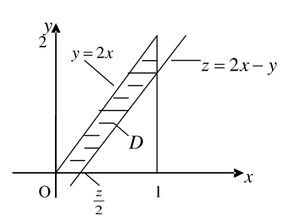

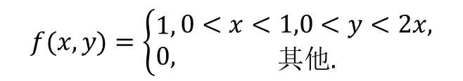

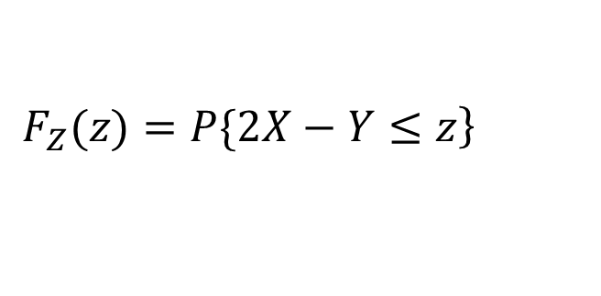
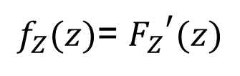

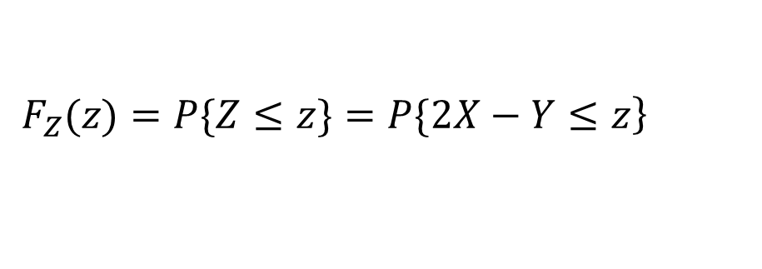

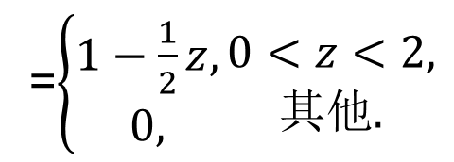


二.真题赏析
例3（2005数一）设二维随机变量(X,Y)的概率密度为
求：（I） (X,Y)的边缘概率密度.
（II） 的概率密度.
$$f(x,y)=\left\{\begin{matrix}1, \\ 0,\end{matrix}\right.\begin{matrix}0<x<1,0<y<2x, \\ 其他.\end{matrix}$$
$$Z=2X−Y$$
解： （II） 先求分布函数
$$\left.F_{Z}(z)=P\{Z≤z\}=P\{2X−Y≤z\right\}$$
当$z<0时,$
$$F_{Z}(z)=P\{2X−Y≤z\}=0$$
当$z≥2时,$
$$F_{Z}(z)=P\{2X−Y≤z\}=1$$
当$0≤z<2时,$
$$\left.F_{Z}(z)=P\{2X−Y≤z\right\}$$
=$\left\{\begin{matrix}1−\frac{1}{2}z, \\ 0,\end{matrix}\right.\begin{matrix}0<z<2, \\ 其他.\end{matrix}$
再求密度函数
$f_{Z}(z)$= ${F_{Z}}^{′}(z)$

Slide 12
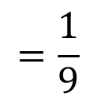
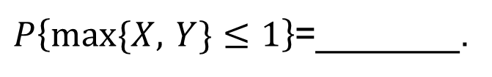
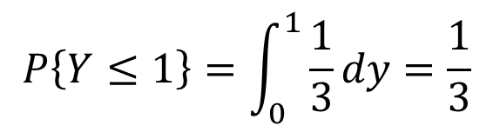
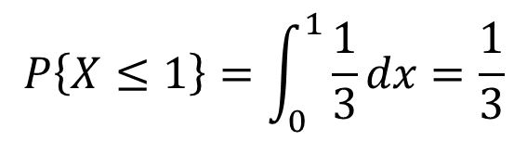
二.真题赏析
例4（2006数一）设随机变量X与Y相互独立，且均服从区间[0,3]上的均匀分布，则
$P\left\{max\{X, Y\}≤1\right\}$=_______.
解：
$$\left\{max\{X, Y\}≤1\right\}=\left\{X≤1,Y≤1\right\}=\left\{X≤1\right\}∩\left\{Y≤1\right\}$$
X与Y服从区间[0,3]上的均匀分布,则
$$P\left\{X≤1\right\}=\int_{0}^{1}{\frac{1}{3}}dx=\frac{1}{3}$$
$$P\left\{Y≤1\right\}=\int_{0}^{1}{\frac{1}{3}}dy=\frac{1}{3}$$
由独立性
$$=\frac{1}{9}$$
$$P\left\{max(X,Y)≤1\right\}=P\left\{X≤1,Y≤1\right\}=P\left\{X≤1\right\}⋅P\left\{Y≤1\right\}$$

Slide 13


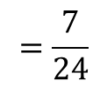
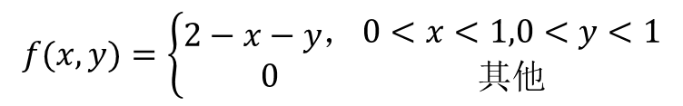
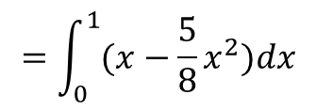
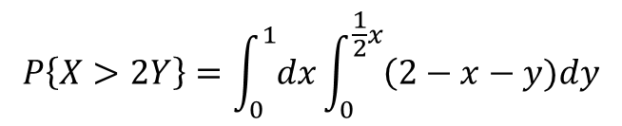
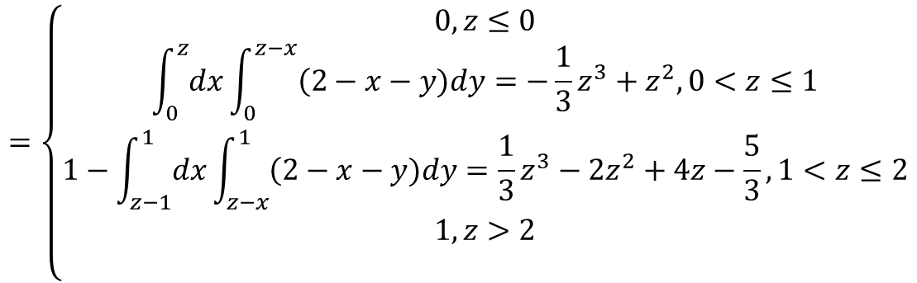

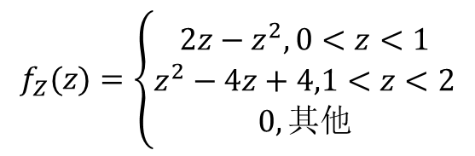
二.真题赏析
例5（2007数一）设二维随机变量(X,Y)的概率密度为
求：（I）
（II） 的概率密度.
$$f(x,y)=\left\{\begin{matrix}2−x−y， \\ 0\end{matrix}\right.\begin{matrix}0<x<1,0<y<1 \\ 其他\end{matrix}$$
$$\left.P\{X>2Y\right\}$$
$$Z=X+Y$$
$$P\left\{X>2Y\right\}=\int_{0}^{1}{dx}\int_{0}^{\frac{1}{2}x}{\left(2−x−y)dy\right.}$$
$$=\int_{0}^{1}{(x−\frac{5}{8}x^{2})dx}$$
解： （I）
$$=\frac{7}{24}$$
（II）
$$\left.F_{Z}(z)=P\{Z≤z\}=P\{X+Y≤z\right\}$$
$$=\left\{\begin{aligned}0,z≤0 \\ \int_{0}^{z}{dx}\int_{0}^{z−x}{\left(2−x−y)dy\right.}=−\frac{1}{3}z^{3}+z^{2},0<z≤1 \\ 1−\int_{z−1}^{1}{dx}\int_{z−x}^{1}{\left(2−x−y)dy\right.}=\frac{1}{3}z^{3}−2z^{2}+4z−\frac{5}{3},1<z≤2 \\ 1,z>2 \\ \end{aligned}\right.$$
$$f_{Z}(z)=\left\{\begin{matrix}2z−z^{2},0<z<1 \\ z^{2}−4z+4,1<z<2 \\ 0,其他\end{matrix}\right.$$

Slide 14
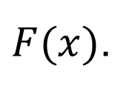


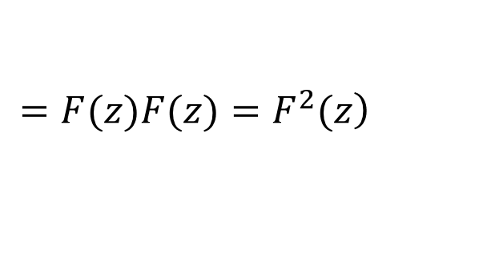

二.真题赏析
例6（2008数一） 设随机变量(X,Y)独立同分布，且X的分布函数为 则$Z=max⁡\{X,Y\}$的分布函数为【 】
$F(x)$.
解：
$$F(z)=P\left(Z≤z\right)=P\left\{max\{X,Y\}≤z\right\}$$
$$=P\left(X≤z\right)P\left(Y≤z\right)$$
$$\left.=F(z)F(z)=F^{2}(z\right)$$

Slide 15
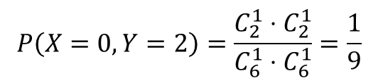
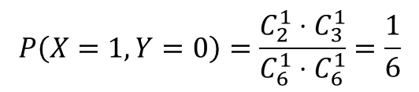

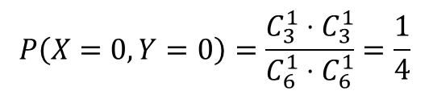
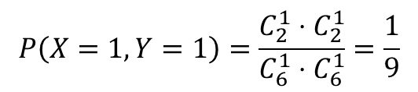
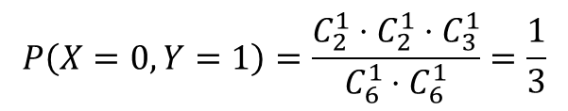

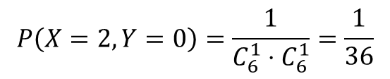

二.真题赏析
例7（2009数一）袋中有1个红色球，2个黑色球与3个白球，现有放回地从袋中取两次，每次取一球，以X,Y,Z分别表示两次取球所取得的红球、黑球与白球的个数.求二维随机变量(X,Y) 的概率分布.
解：
X,Y取值分别为为0，1，2，故
X 0 1 2
Y
0
1
2
$$P\left(X=0,Y=0\right)=\frac{C_{3}^{1}⋅C_{3}^{1}}{C_{6}^{1}⋅C_{6}^{1}}=\frac{1}{4}$$
$$P\left(X=0,Y=1\right)=\frac{C_{2}^{1}⋅C_{2}^{1}⋅C_{3}^{1}}{C_{6}^{1}⋅C_{6}^{1}}=\frac{1}{3}$$
$$P\left(X=0,Y=2\right)=\frac{C_{2}^{1}⋅C_{2}^{1}}{C_{6}^{1}⋅C_{6}^{1}}=\frac{1}{9}$$
1/4 1/6 1/36
1/3 1/9 0
1/9 0 0
$$P\left(X=1,Y=0\right)=\frac{C_{2}^{1}⋅C_{3}^{1}}{C_{6}^{1}⋅C_{6}^{1}}=\frac{1}{6}$$
$$P\left(X=1,Y=1\right)=\frac{C_{2}^{1}⋅C_{2}^{1}}{C_{6}^{1}⋅C_{6}^{1}}=\frac{1}{9}$$
$$P\left(X=1,Y=2\right)=0$$
$$P\left(X=2,Y=0\right)=\frac{1}{C_{6}^{1}⋅C_{6}^{1}}=\frac{1}{36}$$
$$P\left(X=2,Y=1\right)=0$$
$$P\left(X=2,Y=2\right)=0$$

Slide 16
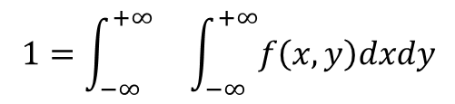
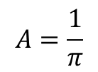
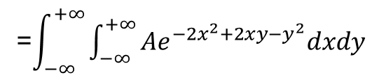
二.真题赏析
例8（2010数一）设二维随机变量(X,Y)的概率密度为
求常数A.
解：
$$1=\int_{−∞}^{+∞}{}\int_{−∞}^{+∞}{f\left(x,y\right)dxdy}$$
=$\int_{−∞}^{+∞}{\int_{−∞}^{+∞}{{Ae}^{−2x^{2}+2xy−y^{2}}dxdy}}$
$$A=\frac{1}{π}$$

Slide 17

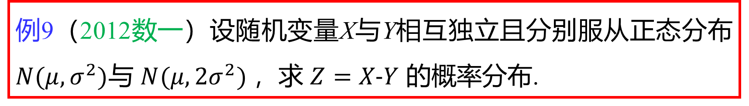

二.真题赏析
例9（2012数一）设随机变量X与Y相互独立且分别服从正态分布 $N(μ,σ^{2})$与 $N(μ,{2σ}^{2})$，求 $Z=X−Y$ 的概率分布.
解：
相互独立正态分布线性组合仍为正态分布
$Z=X−Y\sim$ $N(μ−μ,{σ^{2}+2σ}^{2})$
$Z\sim$ $N(0,{3σ}^{2})$

Slide 18
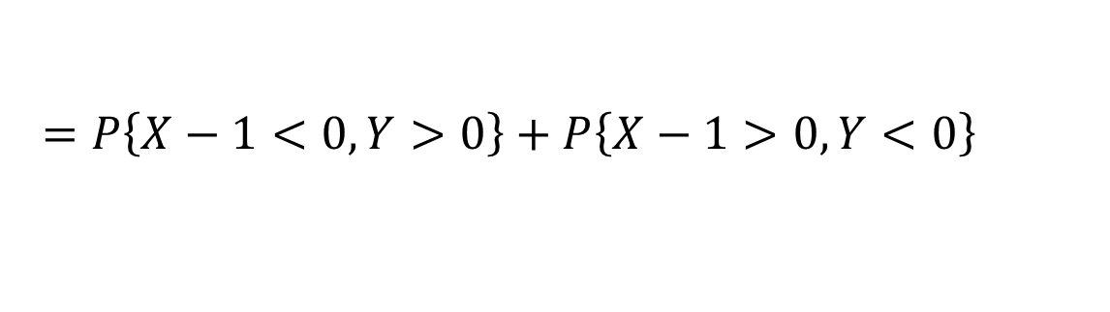







二.真题赏析
例10（2015数一）设二维随机变量(X,Y)服从正态分布 ，
则
$$\left.N(1,0,1,1,0\right)$$
$$P(XY−Y<0)=\overset{̲}{\begin{matrix} & & \end{matrix}}$$
解：
$$\left.∵(X,Y)\sim N(1,0,1,1,0\right)$$
$$P\left\{XY−Y<\left.0\right\}\right.=P\left\{\left(X−1)Y<\left.0\right\}\right.\right.$$
$$∴X\sim N(1,1),Y\sim N(0,1),$$
$$=P\left\{X−1<0\left.,Y>0\right\}\right.+P\left\{X−1>0,Y<\left.0\right\}\right.$$
且X,Y独立
$$=\frac{1}{2}×\frac{1}{2}+\frac{1}{2}×\frac{1}{2}=\frac{1}{2}$$
$$\left.∴X−1\sim N(0,1\right)$$

Slide 19




二.真题赏析
例11（2016数一）设随机变量(X,Y)服从区域$D=\{(x,y)\left|0<x<1,x^{2}<y<\sqrt{x}\right.\}$上的均匀分布,求(X,Y)的密度函数.
解：
$$f\left(x,y\right)=\left\{\begin{aligned}\frac{1}{S_{D}},(x,y)∈D \\ 0,(x,y)∉D\end{aligned}\right.$$
$$=\left\{\begin{aligned}\frac{1}{\int_{0}^{1}{\sqrt{x}}−x^{2}dx},(x,y)∈D \\ 0,(x,y)∉D\end{aligned}\right.$$
$$=\left\{\begin{aligned}3,(x,y)∈D \\ 0,(x,y)∉D\end{aligned}\right.$$

Slide 20








二.真题赏析
例12（2017数一）设随机变量X,Y相互独立，且X的概率分布为
Y的概率密度为
求 的概率密度。
$$P\left(X=0\right)=P\left(X=2\right)=\frac{1}{2},$$
$f(y)=\left\{\begin{matrix}2y， 0<y<1 \\ 0, 其他\end{matrix}\right.$,
解：
$$=\left\{\begin{matrix}0\begin{matrix} & z<0\end{matrix} \\ \begin{matrix}\begin{matrix}\frac{1}{2}z^{2} ,0≤z<1 \\ \frac{1}{2},1≤z<2 \\ \frac{1}{2}+\frac{1}{2}(^{z−2)2},2≤z<3 \\ 1 , z≥3\end{matrix} & \end{matrix}\end{matrix}\right.$$
$F_{z}(Z)=P(Z≤z)=P(X+Y≤z$)
$$\left.=P(X+Y≤z,X=0)+P(X+Y≤z,X=2\right)$$
$$\left.=P(Y≤z,X=0)+P(Y≤z−2,X=2\right)$$
$$=\frac{1}{2}P(Y≤z)+\frac{1}{2}P(Y≤z−2)$$
$$f_{z}(Z)={\left[\left.F_{z}(Z\right)\right]}^{′}=\left\{\begin{matrix}z 0<z<1 \\ z−2 2<z<3\end{matrix}\right.$$

Slide 21






二.真题赏析
例13（2018数一）设随机变量𝑋与𝑌相互独立，𝑋的概率分布为𝑃{𝑋=1}=𝑃{𝑋=−1}=1/2,𝑌服从参数为𝜆的泊松分布.求$Z=XY$的分布.
解：
$P(Z=k)=P(XY=k$)
$=P(X=1,Y=k$)$+P(X=−1,Y=−k$)
$=P\left(X=1\right)P(Y=k$)$+P\left(X=−1\right)P(Y=−k$)
$=\frac{1}{2}P(Y=k$)$+\frac{1}{2}P(Y=−k$)
$$=\left\{\begin{aligned}\frac{1}{2}\frac{λ^{k}}{k!}e^{−λ},k=1,2,⋯ \\ e^{−λ},k=0 \\ \frac{1}{2}\frac{λ^{−k}}{(−k)!}e^{−λ},k=−1,−2,⋯\end{aligned}\right.$$

Slide 22





二.真题赏析
例14（2019数一）设随机变量X与Y相互独立，且均服从正态分布 $\left.N(μ,σ^{2}\right)$．则$\left.P\{|X−Y|<1\right\}$（ ）
(A)与$μ$无关，而与$σ^{2}$有关 (B)与$μ$有关，而与$σ^{2}$无关
(C)与${μ，σ}^{2}$都有关 (D)与${μ，σ}^{2}$都无关
解：
$$\left.X−Y\sim N(0,2σ^{2}\right)$$
$$P\{|X−Y|<1\}=P\{−1≤X−Y<1\}$$
$$=P\{\frac{−1}{\sqrt{2}σ}≤\frac{X−Y}{\sqrt{2}σ}≤\frac{1}{\sqrt{2}σ}\}$$
$$=2Φ\left(\frac{1}{\sqrt{2}σ}\right)−1$$
选A

Slide 23








二.真题赏析
例15（2019数一）设随机变量𝑋与𝑌相互独立，$X\sim e(1)$,Y的概率分布为𝑃{Y=1}=1−p,𝑃{Y=−1}=p.求𝑍=𝑋𝑌的分布.
解：
先求分布函数
再求密度函数
$$F_{Z}(z)=P\{Z≤z\}$$
$$=P\{XY≤z\}$$
$$f_{Z}(z)=(F_{Z}(z))^{′}=pf_{X}(−z)+(1−p)f_{X}(z)$$
$$\left.=P\{X≤z,Y=1\}+P\{X≥−z,Y=−1\right\}$$
=$\left\{\begin{matrix} pe^{z}, z<0 \\ 0, z=0 \\ \left(1−p)e^{−z},z>0\right.\end{matrix}\right.$
$$\left.=(1−p)P\{X≤z\}+pP\{X≥−z\right\}$$
$$\left. =（1−p）F_{X}(z)+p(1−F_{X}(−z)\right)$$

Slide 24


